Slide 1
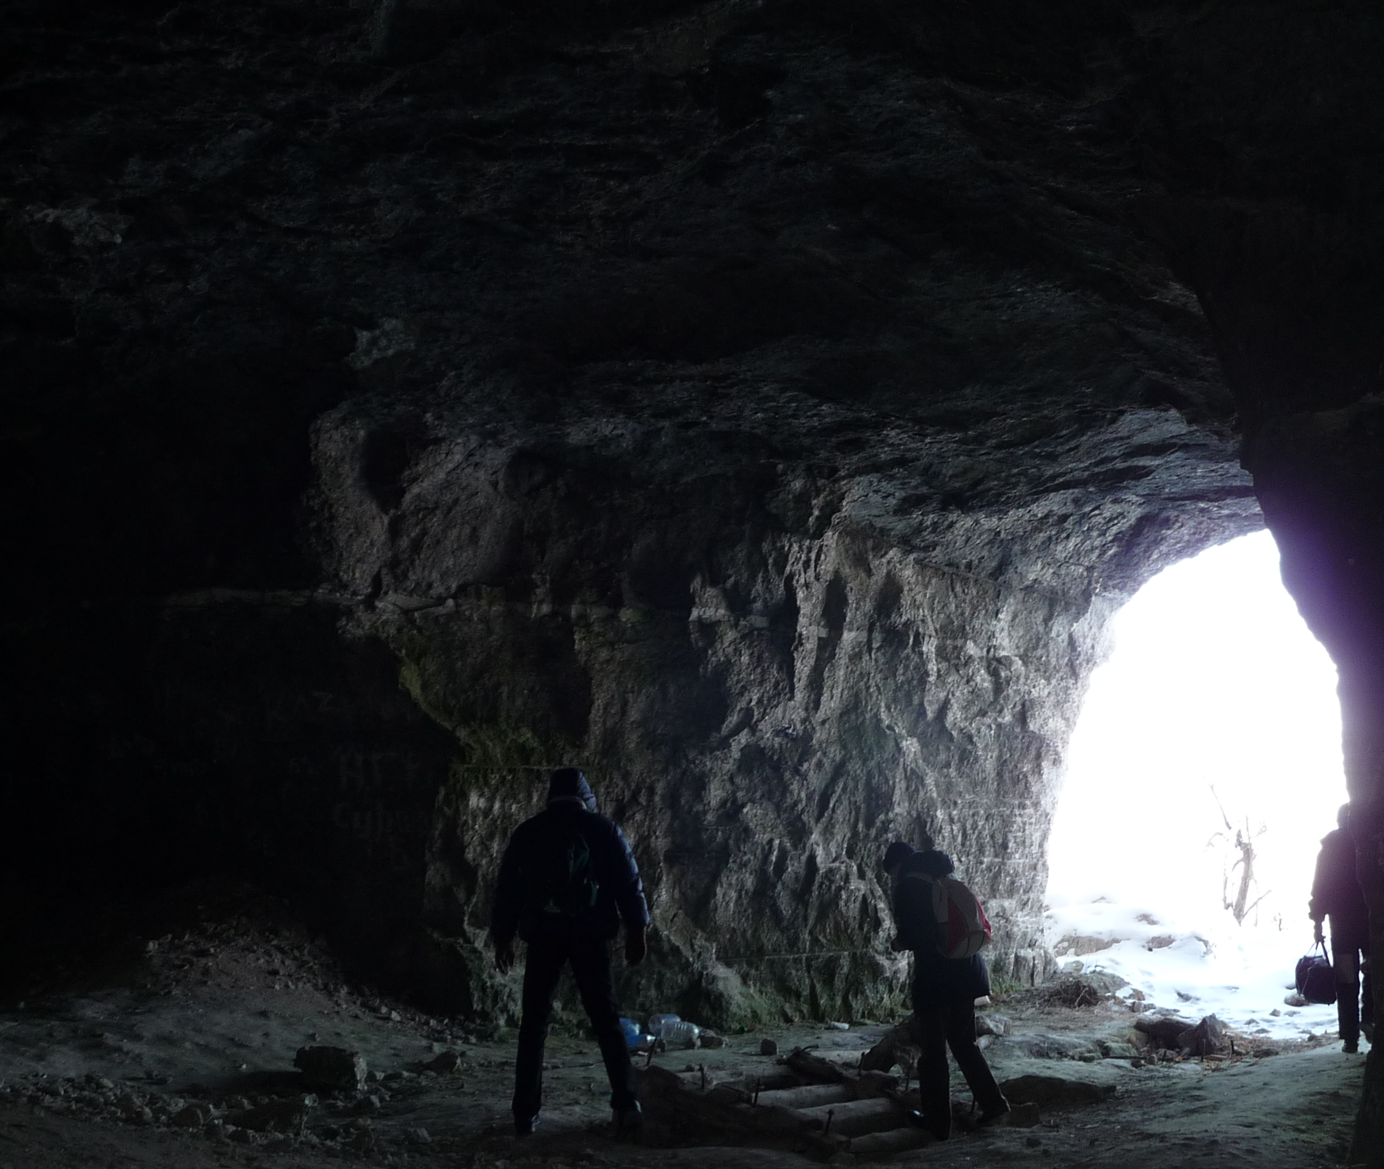
«Робот-пещерник»
«Робот-спелеолог»
автор: Федянин Б.О.
руководитель: Мельников С.А.
Notes:
Добрый день. Проект, который я представляю, называется «Робот – спелеолог». Пещеры во все времена вызывали не поддельный интерес у человека. Цели посещения пещер могут быть самыми разными: исследовательские экспедиции спелеологов/историков/геологов, туристические вылазки, ситуационные (вынужденные), спонтанные (в ходе игры). Таким образом, исследование пещер, может быть не только интересным и захватывающим увлечением, но и ценным инструментом для научных открытий.

Slide 2
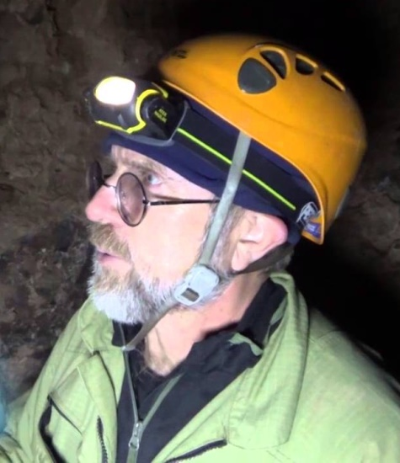
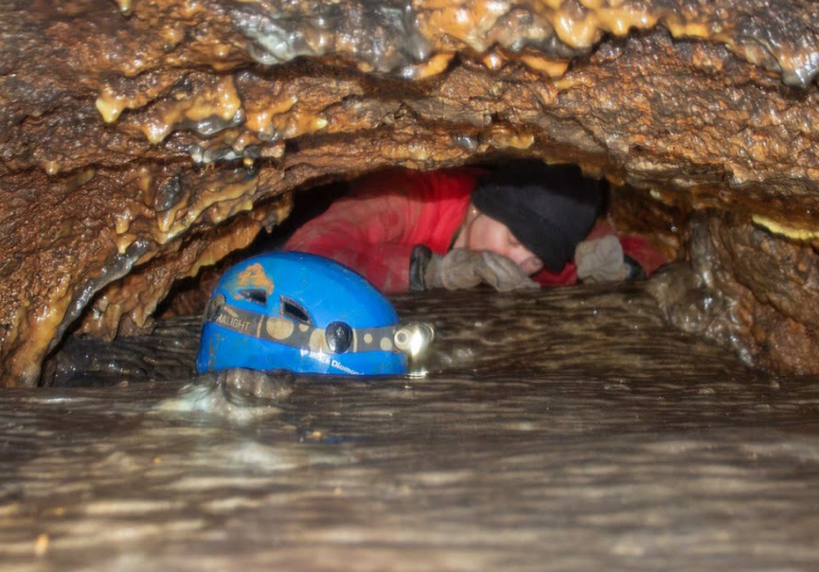
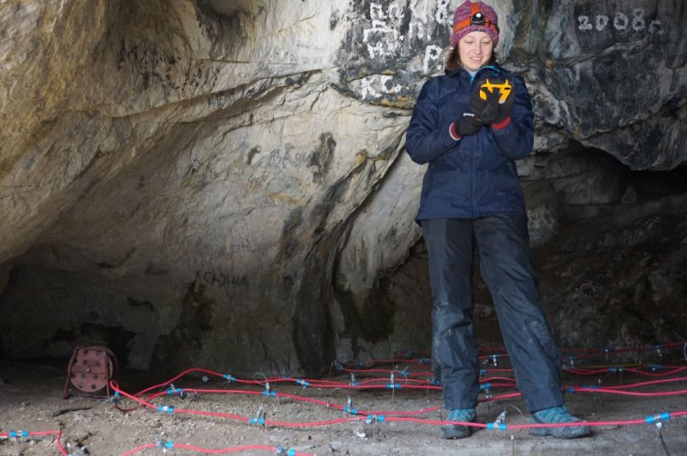
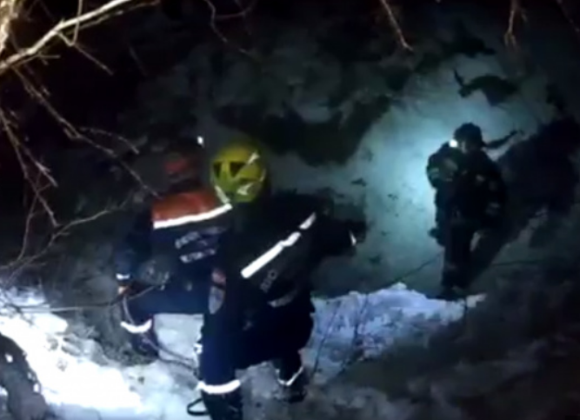
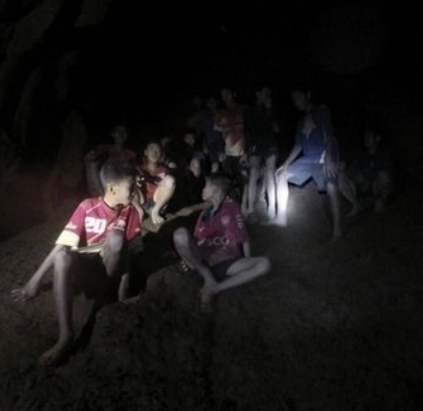
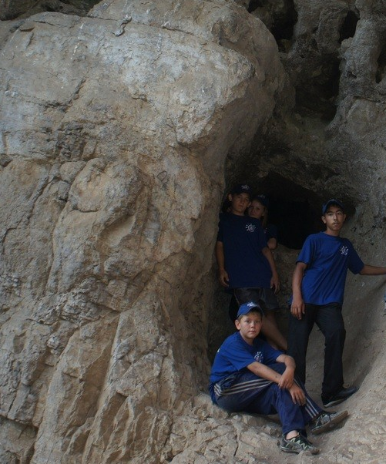
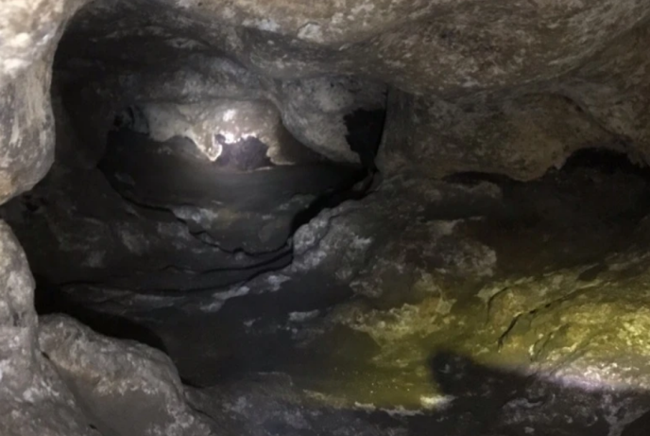
Notes:
К сожалению, из года в год фиксируются случаи, когда люди теряются в пещерах. Пытаясь возвратиться обратно, они начинают петлять, запутываются еще больше, пугаются, паникуют и, если им некому оказать помощь, то потерявшиеся могут погибнуть. Хорошо, когда у исследователей пещер есть запасная одежда, еда, фонарики и другая полезная экипировка чтобы дольше продержаться в тяжелых условиях. Однако это не поможет им самостоятельно отыскать выход. Особенно бывает сложно выбраться из подземных лабиринтов, когда пещера очень большая или, если вы не знаете, как действовать в подобной ситуации, ведь в пещерах, даже эхо крайне обманчиво, а сигналы GPS не доступны и бесполезны.

Slide 3
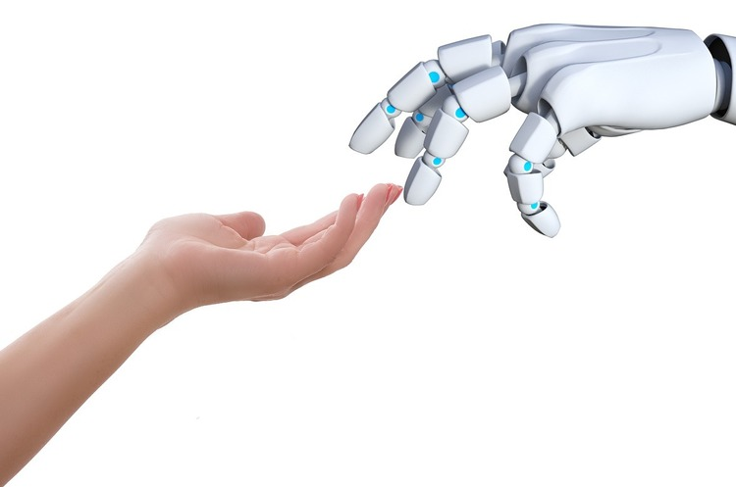
сигналы GPS не доступны и бесполезны
эхо крайне обманчиво
усталость
травмы, обездвиженность
страх
паника
двигаться вперед и обходить препятствия
следовать за статическим источником света
следовать за динамическим источником света
Notes:
Я думаю, что если человек потерялся в пещере, кроме хорошей экипировки, ему нужен помощник в поиске выхода из неё! Такой помощник должен быть надежным. В описанной ситуации надежность может обеспечить робот. Потому что робот не будет паниковать, он будет четко выполнять поставленную задачу. Т.е., если человек потерялся в пещере и у него нет сил идти дальше, или он ранен и не может двигаться, то он мог бы запустить робота-пещерника. Задача робота – продвигаясь в пещере обходить препятствия, следовать за источником света и, в конечном итоге, достигнуть выхода из пещеры. Такой робот по ходу своего движения может оставлять метки, записывать трек, передавать радиосигнал или просто сообщить людям снаружи, что внутри пещеры есть человек, которому требуется помощь.
Для решения поставленной задачи, мне необходимо было реализовать механизмы, которые позволили бы роботу-пещернику:
двигаться вперед и обходить препятствия;
следовать за статическим источником света;
следовать за динамическим источником света.

Slide 4
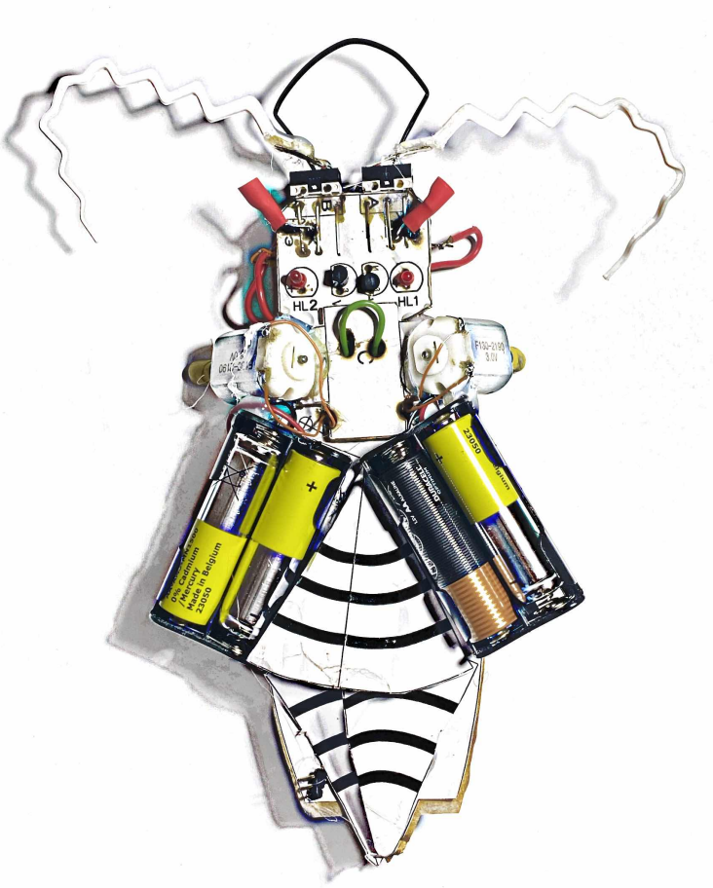
Робот-спелеолог
Notes:
Как же устроена схема? Здесь основную роль играют микропереключатели (они решают куда крутятся моторчики - вперед (когда микровыключатели не нажаты) и назад (когда нажаты). Они выполняют роль переключения моторов - вперед назад и все. Чтобы робот реагировал на свет - в схеме стоят транзисторы, которые в случае засветки - пропускают через семя минусовой потенциал на моторы тем самым включая их в работу. Также важную роль играют мигающие красные светодиоды - благодаря их миганию мы заставляем транзисторы работать с перерывами (когда светодиод мигает - транзистор выключает мотор, когда светодиод гаснет - транзистор включает мотор) и таким образом муравей двигается рывками, имитируя насекомое.

Slide 5
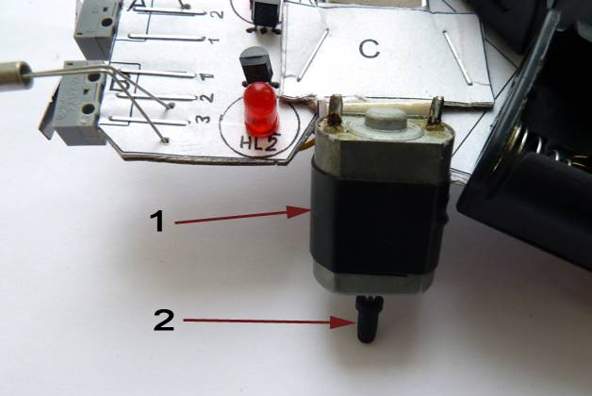
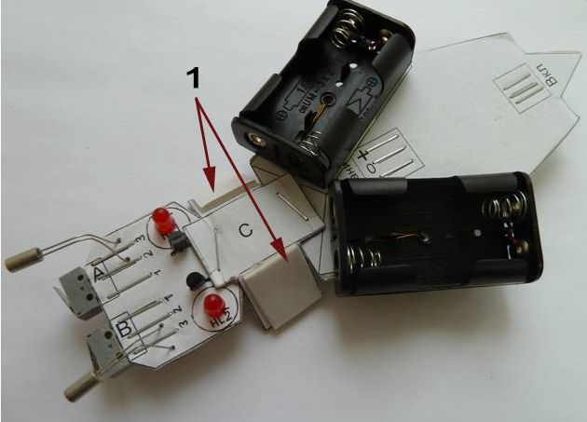
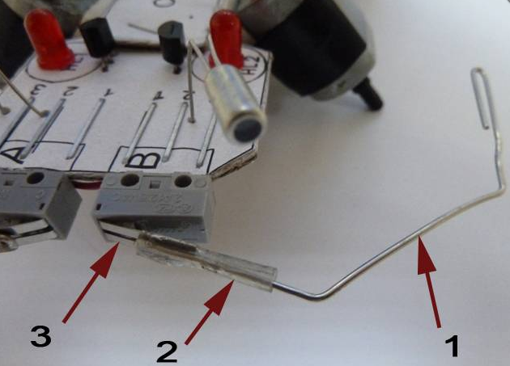
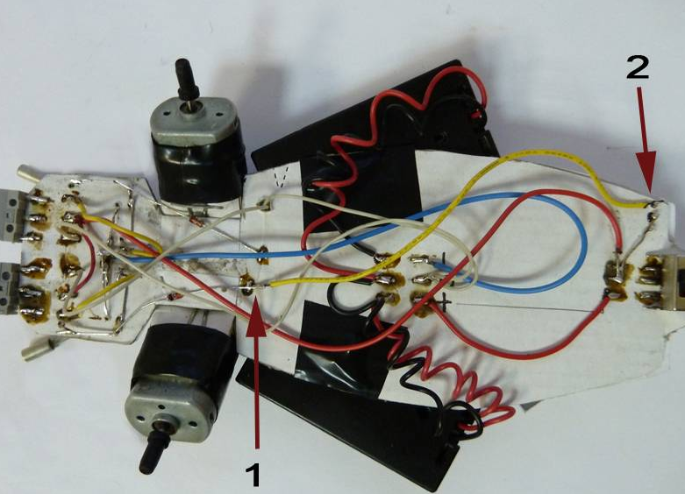
Реализация
Notes:
Физически Робот-спелеолог устроен следующим образом: основа робота вырезана на лазерном станке. Два микропереключателя с металлической полоской в совокупности с тактильными усами используются для реализации реакции робота на столкновение с препятствием и, таким образом, выполняют роль датчиков касания. Фототранзисторы (2 шт.) обеспечивают реакцию робота на свет. При попадании света увеличивается скорость работы соответствующего мотора и, как следствие, робот движется в сторону источника света. Мигающие светодиоды обеспечивают тип движения характерный способу передвижения насекомого. Так же робот оснащен держателями для батареек и моторами.

Slide 6
Biology - Биология Electronics - Электроника Aesthetics - Эстетика Mechanics - Механика
Преимущества
Автономность
аналоговое устройство не требует микропроцессоров, программирования и дистанционного управления
Низкая стоимость
простота исполнения и минимальное количество радиокомпонентов
Надежность
чем проще конструкция, тем легче её отремонтировать
Notes:
Робот построен по принципам BEAM. Его аналоговая схема позволяет ему работать автономно, без использования микропроцессоров и программного обеспечения. Это существенно снижает его стоимость, и повышает надежность, потому что его проще отремонтировать при необходимости.

Slide 7
Спасибо за внимание.

